Slide 1
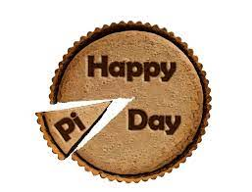
Numărul pi (∏)
Andreia Ciobanu
~ Liceul pedagogic Anastasia Popescu – București ~

Slide 2
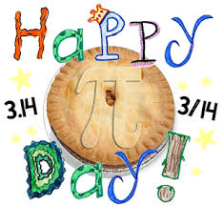
Cuprins:
Date generale
Valoare numerică
Ziua numărului pi
Curiozități
Bibliografie

Slide 3
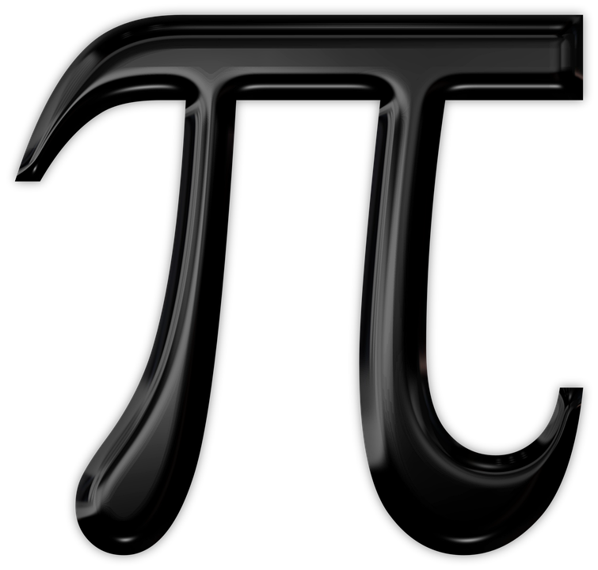
Date generale:
Numărul π (adesea scris pi) este o constantă matematică a cărei valoare este raportul dintre circumferința și diametrul oricărui cerc într-un spațiu euclidian; este aceeași valoare ca și raportul dintre aria unui cerc și pătratul razei sale. Simbolul π a fost propus pentru prima oară de matematicianul galez William Jones în 1706. Valoarea constantei este egală aproximativ cu 3,14159 în notația zecimală obișnuită.

Slide 4
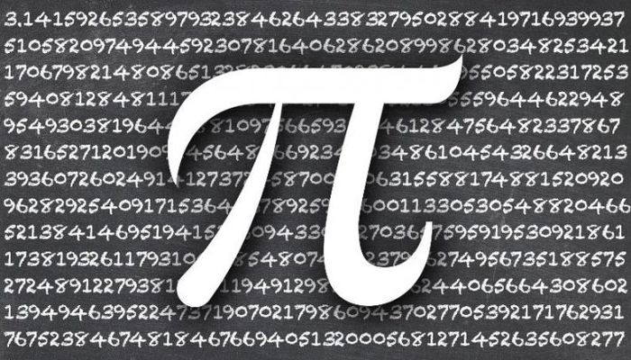
Valoarea numerică
Chiar cu mult timp înainte ca valoarea lui π să fie evaluată de calculatoarele electronice, memorarea unui număr record de cifre a devenit o obsesie a unor oameni. În 2006, Akira Haraguchi, un inginer japonez pensionar, s-a lăudat cu reținerea a 100.000 de zecimale exacte. Aceasta nu a fost însă verificată de Guinness World Records. Recordul înregistrat de Guinness la memorarea cifrelor lui π este de 67.890 de cifre, deținut de Lu Chao, un student de 24 de ani din China. I-au luat 24 de ore și 4 minute să recite fără greșeală până la a 67.890-a cifră zecimală a lui π.

Slide 5
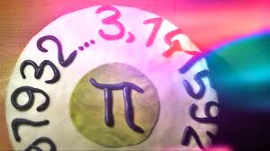
Ziua numărului pi
Fascinația pentru numărul Pi a intrat și în cultura populară. Poate din cauza simplității definiției sale, conceptul de pi și, mai ales, expresia sa zecimală. A pătruns în cultura populară într-un grad mult mai mare decât aproape orice altă construcție matematică. Este, probabil, cel mai semnificativ element pe care îl au în comun matematicienii și non-matematicienii.
În urmă cu 25 de ani ziua de 14 martie a fost declarată de către Camera Reprezentanților din Statele Unite drept "Ziua numărului Pi" ("The Pi Day"), deoarece această dată din calendar se scrie "3/14". Ziua numărului Pi este celebrată în special în țările anglo-saxone, dar a început de curând să fie sărbătorită și în alte state.

Slide 6
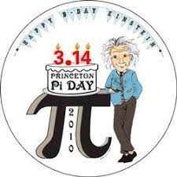
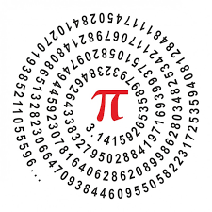
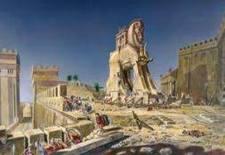
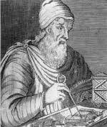
Curiozități:
Albert Einstein
La 14 martie 1879 se naste Albert Einstein, laureat al Premiului Nobel pentru Fizica (1921), una dintre cele mai stralucite minti ale umanitatii.
Babilonienii
Primii care au incercat sa calculeze numarul pi au fost babilonienii.
Ziua ta
Ziua ta de naștere se regăsește printre zecimalele numărului pi.
Poți accesa link-ul de mai jos pentru a afla unde este plasată ziua ta de naștere în zecimalele numărului pi: https://www.piday.org/find-birthday-in-pi/?qday=2&qmonth=3&qyear=2009
Arhimede
Pi se mai numește și constanta lui Arhimede pentru că a fost primul matematician care a calcuvaloarea numărului. În anul 250 î.Hr., Arhimede descoperă câteva numere din șirul de după virgula care succede cifra trei.lat cu cea mai mare acuratețe

Slide 7
Bibliografie:
https://www.tinerama.ro/de-unde-rezulta-numarul-pi-curiozitati/
https://www.romaniatv.net/ziua-pi-descoperirea-incredibila-facuta-de-un-matematician-francez-despre-numarul-pi_409055.html
https://www.piday.org/pi-explained/
https://www.google.com/url?sa=i&url=https%3A%2F%2Fm.click.ro%2Fentertainment%2Fstiri-ciudate%2Fsarbatoare-matematica-azi-este-ziua-lui-pi
https://www.google.com/imgres?imgurl=https%3A%2F%2Fmedia.realitatea.net%2Fmultimedia%2Fimage%2F201803%2Fw728%2Fziua-pi_08160400.jpg&imgrefurl=https%3A%2F%2Fwww.realitatea.net%2Fstiri%2Factual%2F14-martie-
https://www.google.com/imgres?imgurl=https%3A%2F%2Fcdn.pixabay.com%2Fphoto%2F2020%2F10%2F04%2F19%2F40%2Fpi-5627425_960_720.png&imgrefurl=https%3A%2F%2Fpixabay.com%2Fro%2Fillustrations%2Fpi-matematic%25C4%2583-simbol-num%25C4%2583rul-math
https://www.google.com/imgres?imgurl=http%3A%2F%2Fclipart

